Slide 1
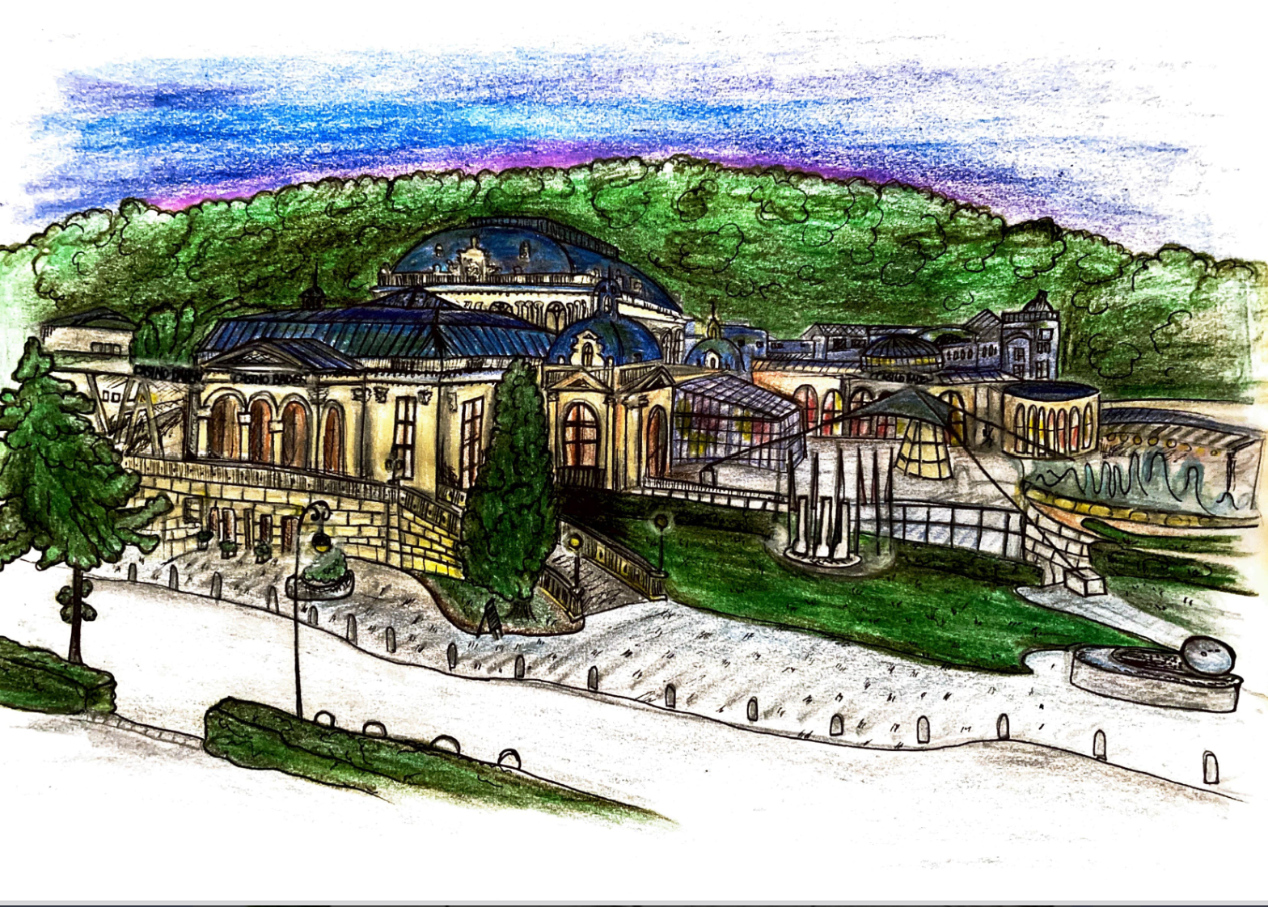
Casino

Slide 2
Geschichte :
Früher war das Casino Baden ein Kurhaus mit einem Bad und einer Trinkhalle. Da dieses Kurhaus direkt am Kurpark liegt, konnten die Gäste den Besuch mit ausgedehnten Spaziergängen verbinden. 1934 wurde das Spielcasino Baden hier eröffnet.
Nach dem Zweiten Weltkrieg war Niederösterreich von sowjetischen Soldaten besetzt. Das Kurhaus-Casino war einer der Orte, den sie für ihre Veranstaltungen nutzten. Nach ihrem Abzug 1955 renovierte die Stadt Baden das Casino und es wurde im Laufe der Jahre zu einem Kongresshaus umgebaut. Heute beherbergt das Gebäude sowohl Räume, in denen Erwachsene verschiedenen Glücksspielen der Casinos Austria nachgehen können als auch Veranstaltungssäle für Konzerte, Kongresse, Messen, Bälle und Ausstellungen. Hier findet man auch Bars und Restaurants. Das Casino Baden wurde mehrmals erweitert und zählt zu den größten und schönsten Casinos Europas.

Slide 3
Was ist ein Glücksspiel? Teil 1:
Um beim Glücksspiel zu gewinnen ist kein besonderes Können oder Wissen erforderlich. Das bloße Glück verhilft dem Spieler oder der Spielerin zum Gewinn. Beim Glücksspiel wird häufig um Geld gespielt, indem beim Spielen Geld eingesetzt wird. Wenn das Spiel gewonnen wird, erhält der Spieler bzw. die Spielerin mehr Geld, als eingesetzt wurde. Wenn das Spiel verloren wird, dann ist das gesetzte Geld verloren. Viele Menschen können mit dem Spielen von Glücksspielen nicht mehr aufhören. Sie werden spielsüchtig und verlieren das gesamte Geld und haben sogar Schulden. Daher ist es wichtig, beim Glücksspiel einen klaren Kopf zu bewahren und rechtzeitig aufzuhören.

Slide 4
Was ist ein Glücksspiel? Teil 2:
Kinder und Jugendliche dürfen nicht an Spielen mit Gewinnmöglichkeit in der Öffentlichkeit teilnehmen oder sich in einer Spielhalle aufhalten. Dazu gehören Glücksspiele mit Gewinnmöglichkeiten wie z.B. Lotto, Sportwetten oder das Spielen an Geldgewinnspielgeräten wie z.B. in Gaststätten oder Spielhallen. Ausnahme: Kinder und Jugendliche dürfen auf Volksfesten und Jahrmärkten an Spielen mit Gewinnmöglichkeit teilnehmen. Allerdings nur dann, wenn der Gewinn aus Waren von geringem Wert besteht (nicht mehr als 25 Euro).

Slide 5
Quellen:
Bundesministerium für Familie, Senioren, Frauen und Jugend Referat (2020). Verfügbar unter: https://www.bmfsfj.de/blob/94070/ac4c6f22016c4ddc51b468cd2cb767bc/jug endschutz-verstaendlich-erklaert-broschuere-data.pdf
https://www.tourismus.baden.at

